Slide 1
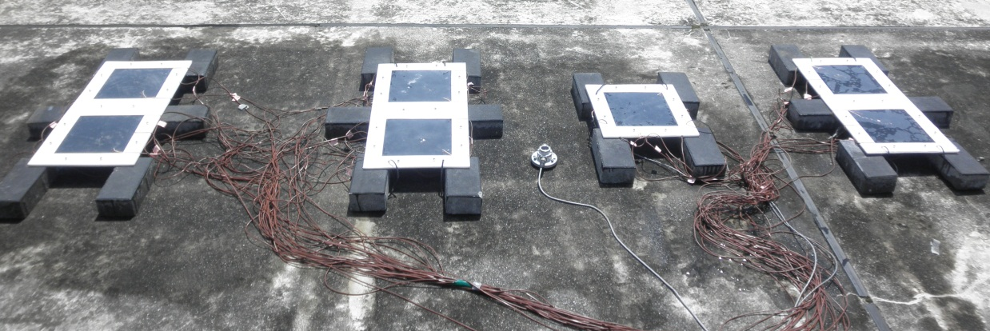
遮熱性塗料の断熱性能評価実験
1083205 柏原 雅史

Slide 2
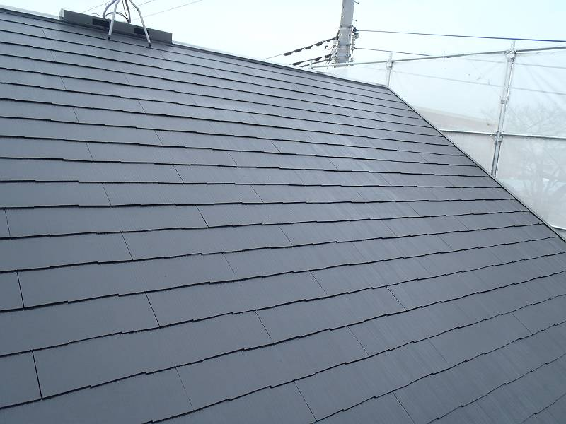
研究背景
ヒートアイランド対策として、建物のクールルーフ化が勧められている。代表的な手法は屋上緑化であるが、手入れや維持が大変である。
近年、同じ遮熱効果を持ち、手入れが不要な遮熱性塗料が注目を浴び、様々な塗料が開発され、市販されている。
遮熱性塗料で最も一般的なのは、近赤外域を選択的に反射する「高反射率塗料」と呼ばれるものである。

Slide 3
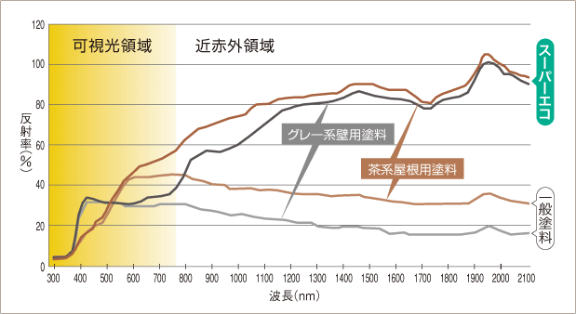
高反射率塗料の性能
目に見えない近赤外領域を選択的に反射
高反射率塗料
一般塗料

Slide 4
近年、「断熱」効果を持つと説明されている遮熱性塗料が市販されている。
研究目的
施工例では、塗装後、室温低下は確認されているが、外壁や屋上面に塗布されているため、熱伝導を防ぐ断熱作用によるものか高反射特性によるものか判別できない。
そこで、断熱性能だけを評価する実験装置を自作し、断熱作用の有無の確認と、塗膜の熱伝導率の評価を試みた。

Slide 5
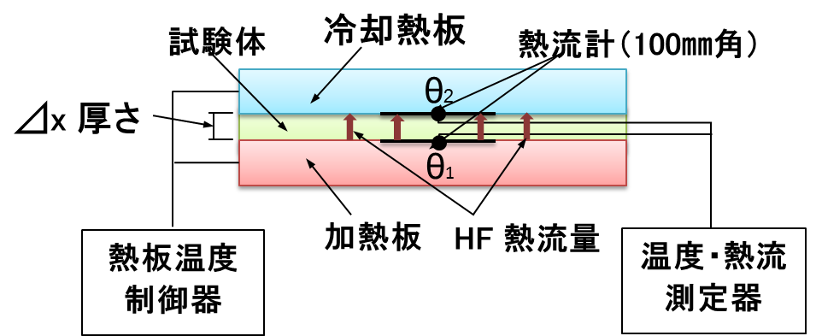
参考にした実験法
JIS A 1412-2より「熱絶縁材の熱抵抗及び熱伝導率の測定方法：熱流計法（HFM法）」
λ＝HF・⊿x/（θ1－θ2）の式によって、熱伝導率λ[Ｗ/m・K]を算出する方法。

Slide 6
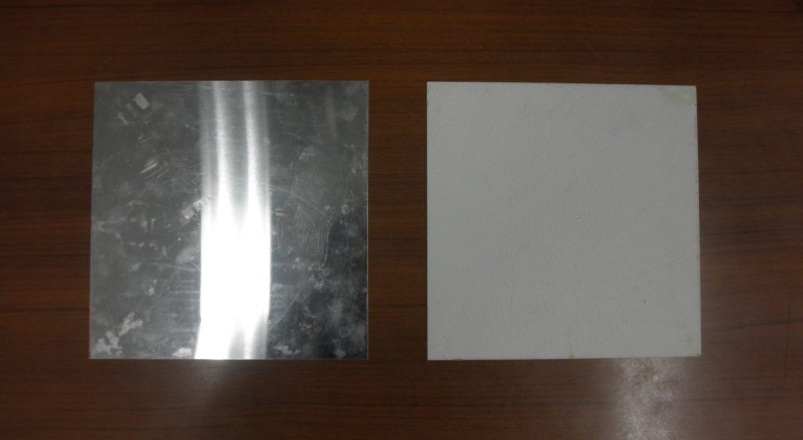
・実験概要
試験体仕様
塗膜厚の異なる試験体を使う
試験体
20cm角,0.5mm厚の基盤となるアルミニウムに塗膜が塗られている。
20cm
20cm
基盤
塗膜有

Slide 7
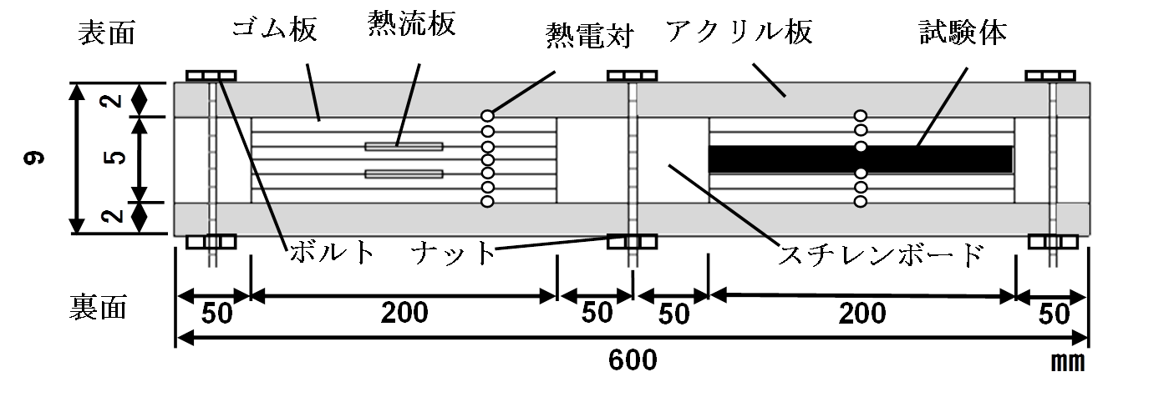
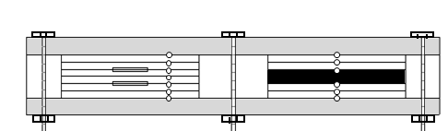
試験装置概要
太陽光
外気温

Slide 8
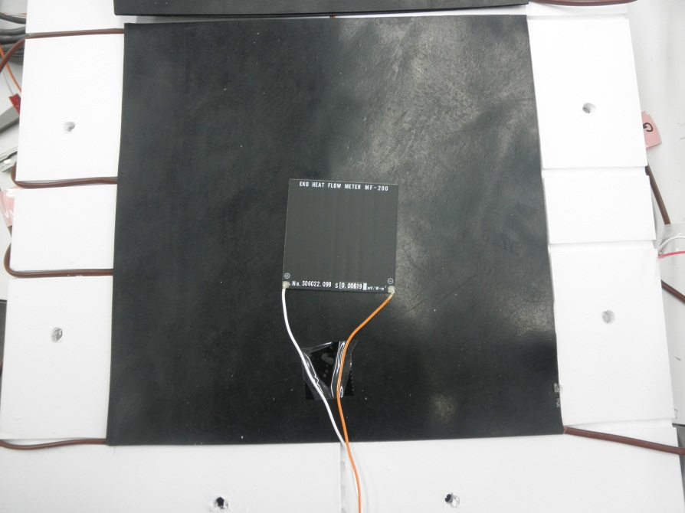
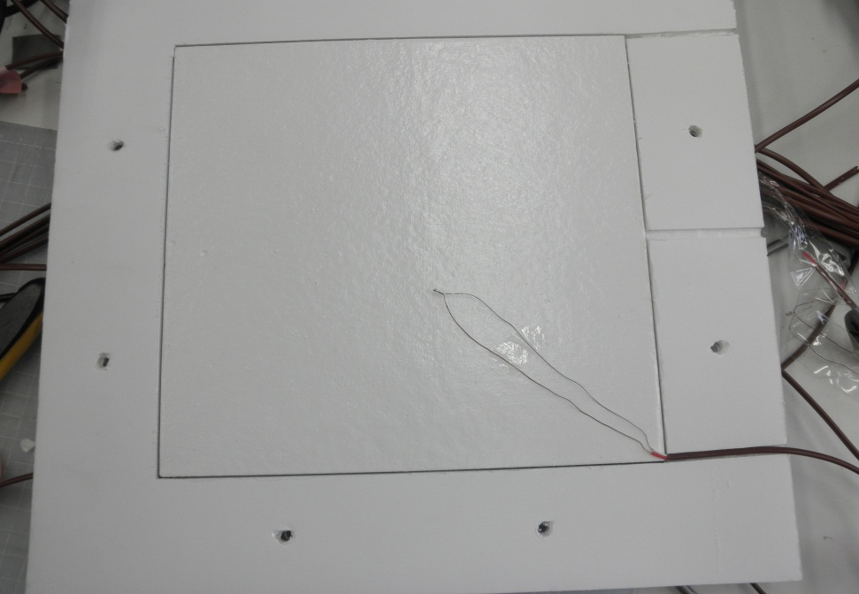
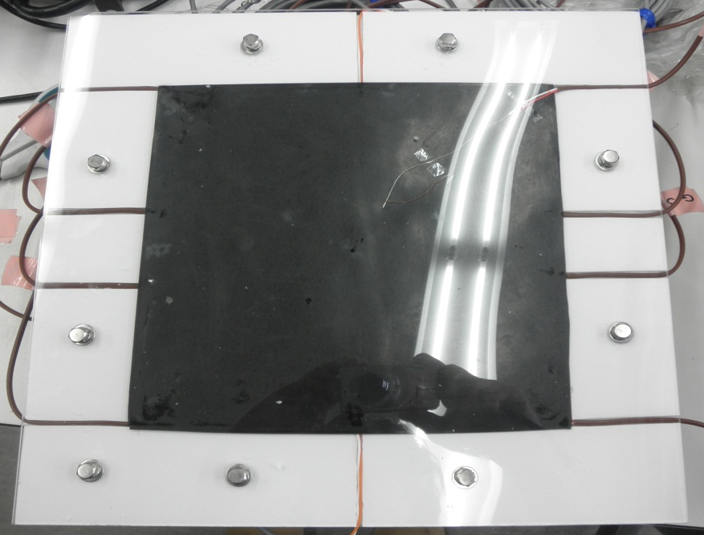
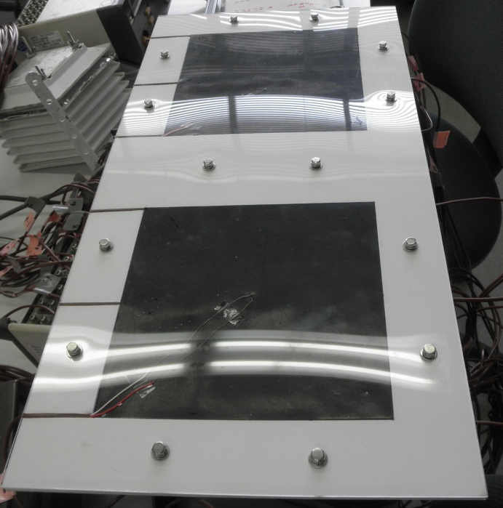
試験体作成プロセス
T熱電対
線径 0.32㎜
熱流板
50mm角、0.7mm厚
10cm
試験体入り
熱流板
試験体表面
試験体表面層
ゴム板のみ
試験体入り

Slide 9
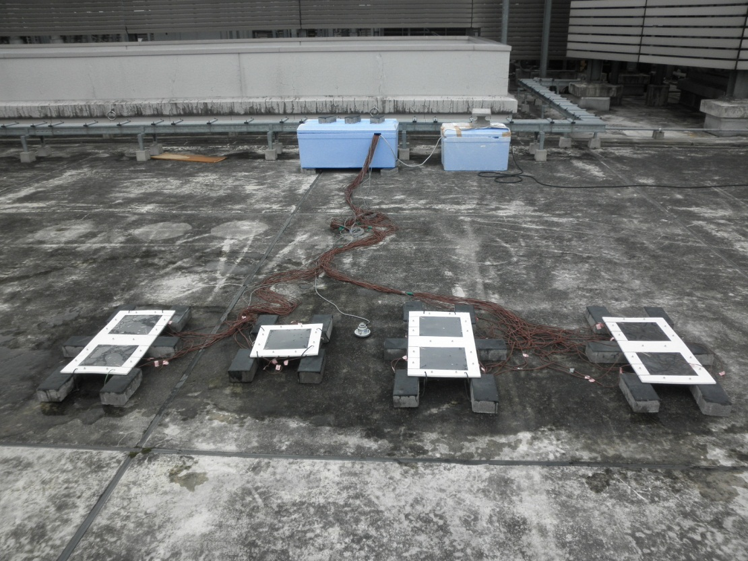
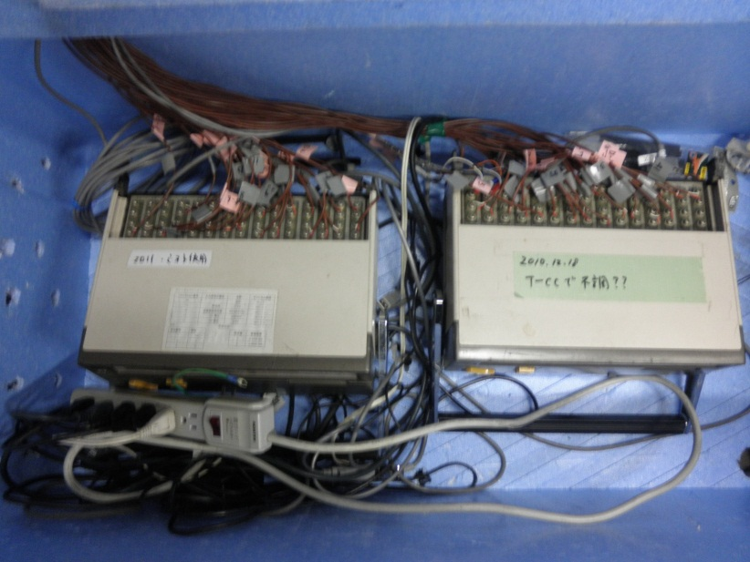
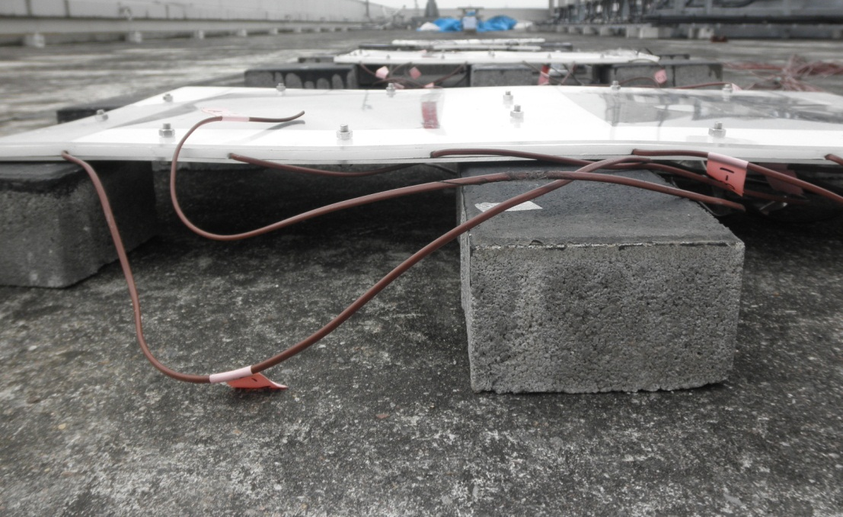
測定概要
ゴム板のみ
全天日射計
試験体入り
データロガー
SolacV （MP-092)
測定場所
・建築棟屋上にて、屋 上面から10cm浮かせて設置
・晴天日を対象に測定
10cm

Slide 10
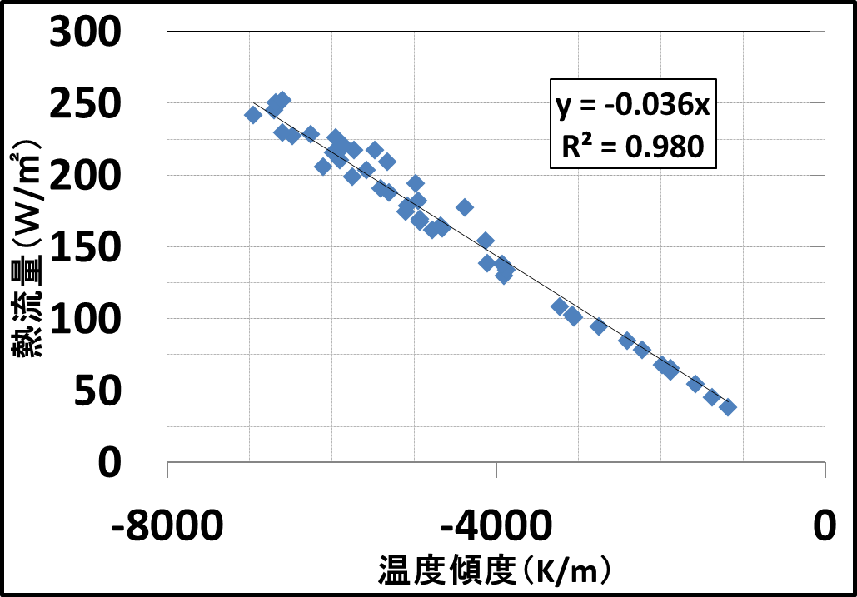
試験体を挟んだゴム板の熱伝導率
ゴムの熱伝導率
熱の流れ
HF・⊿X
λ＝－
⊿θ
温度勾配
λ：熱伝導率[W/m・K]
HF：熱流量[W/㎡]
⊿X：厚さ[m]
⊿θ：温度差[K]
算出した結果、ゴム板の熱伝は 0.036[W/m・K]と従来の ゴムの熱伝導率の値より、小さい値となった。
一般的なゴムの熱伝導率は、0.3～0.25[W/m・K]である。

Slide 11
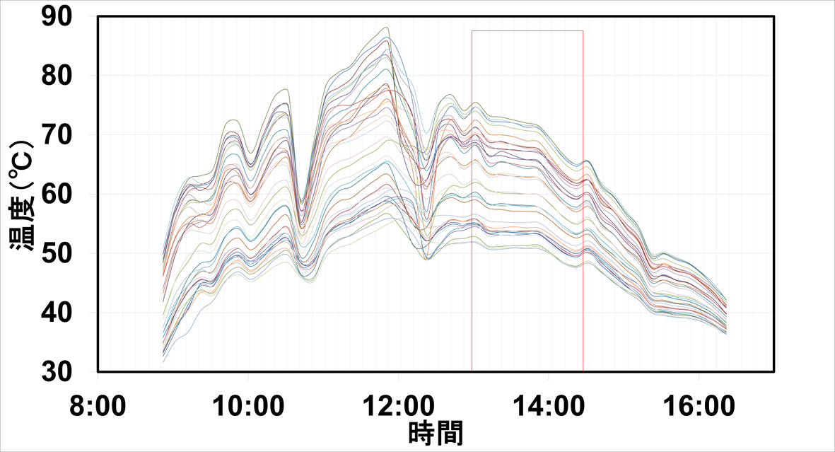
使用した時間帯と温度
温度が安定な場所を選び、算出した。

Slide 12
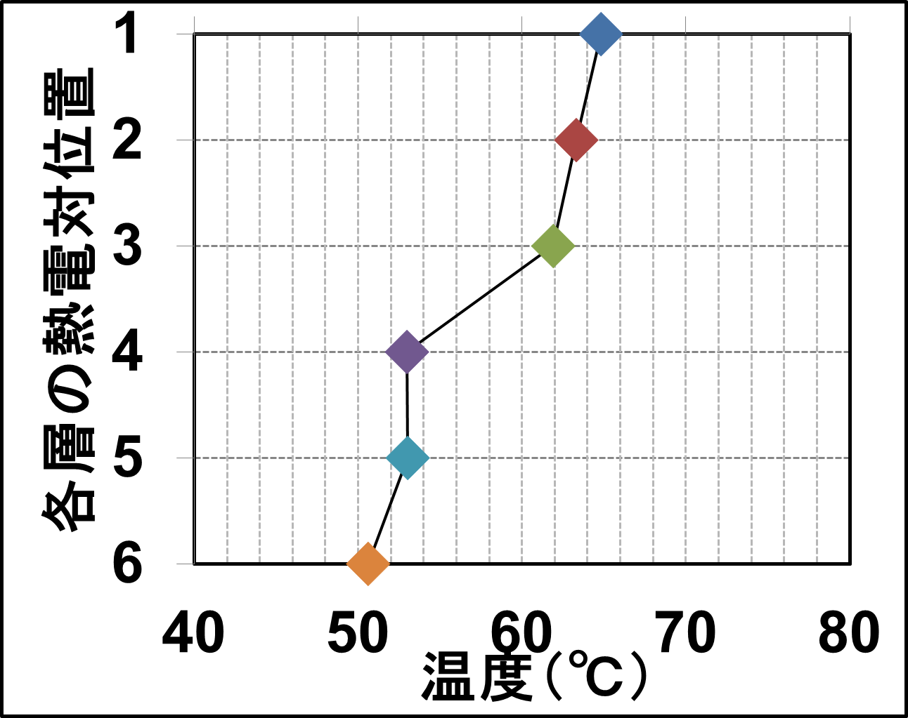
試験体内の温度分布
太陽
試験体内の温度分布
ゴム板
太陽光
ゴム板
試験体
ゴム板
試験体

Slide 13
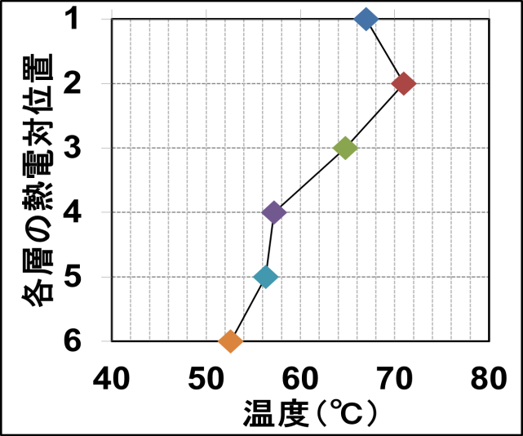
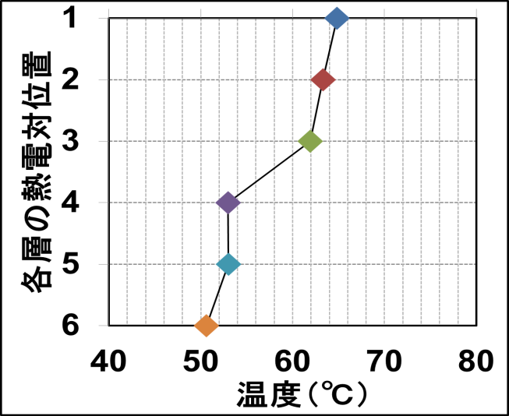
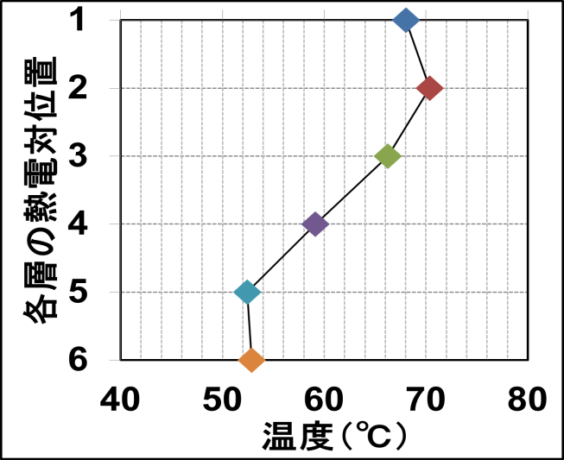
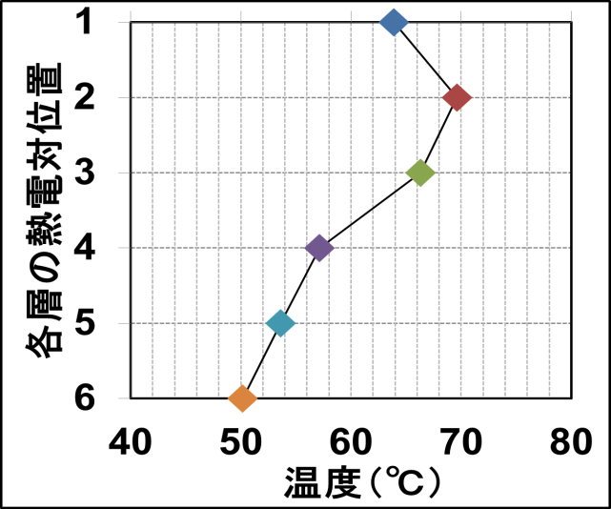
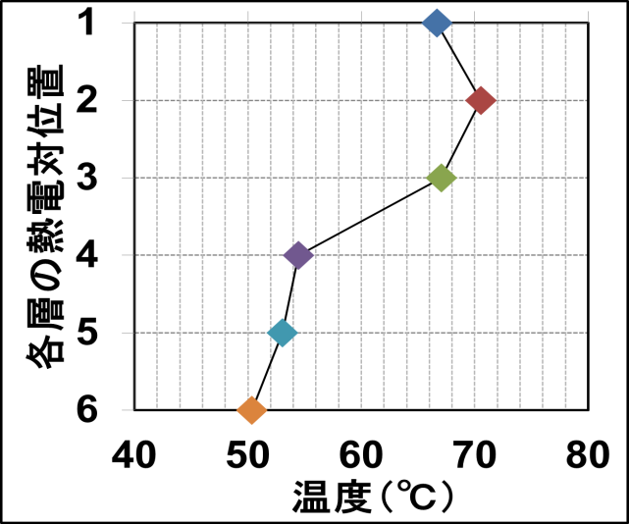
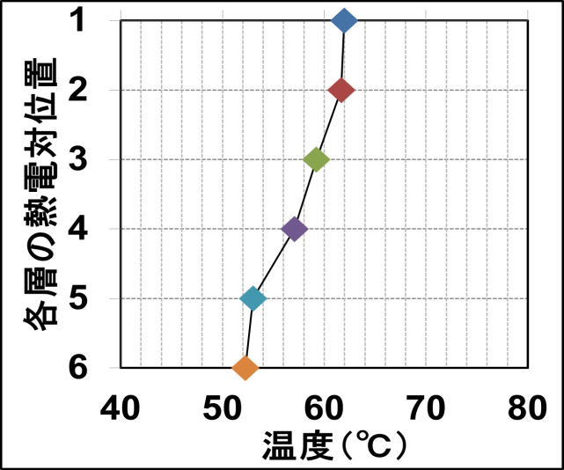
片面塗膜0.32㎜
トップコート0.04㎜
片面塗膜0.88㎜
トップコート0.04㎜
片面塗膜
0.61㎜
片面塗膜
1.88㎜
両面塗膜
1.93㎜
塗膜なし

Slide 14
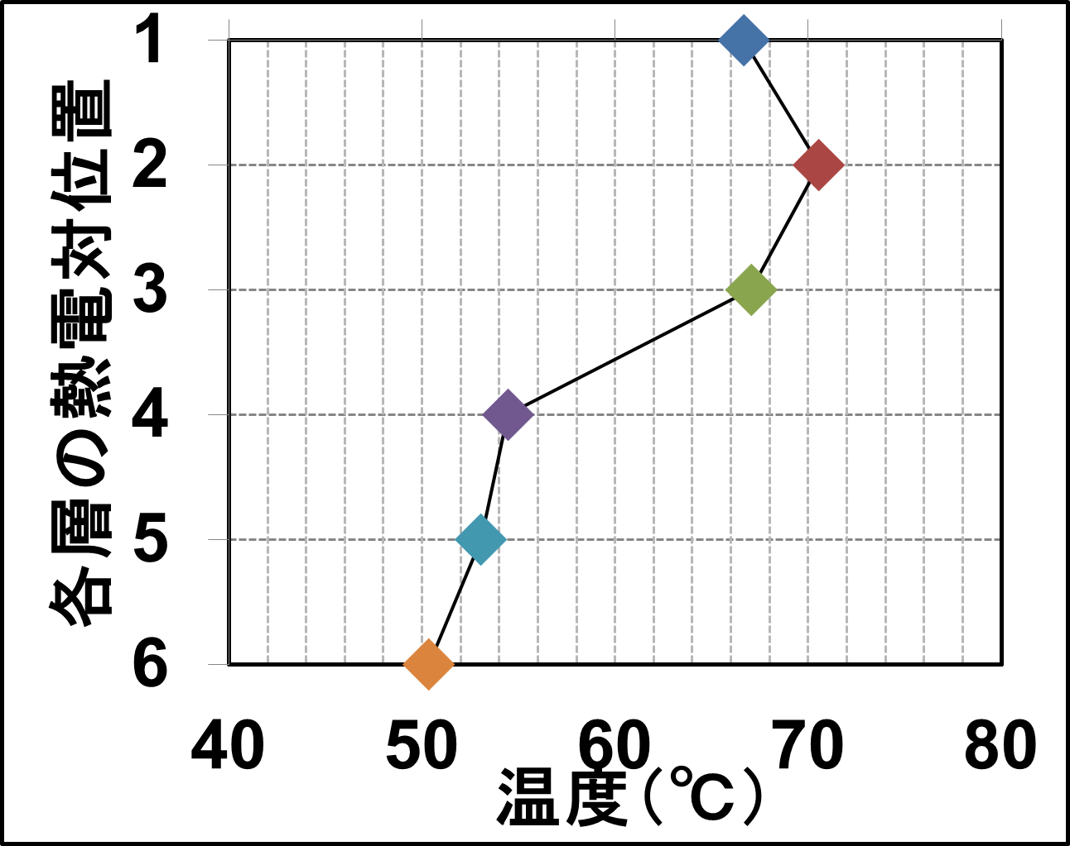
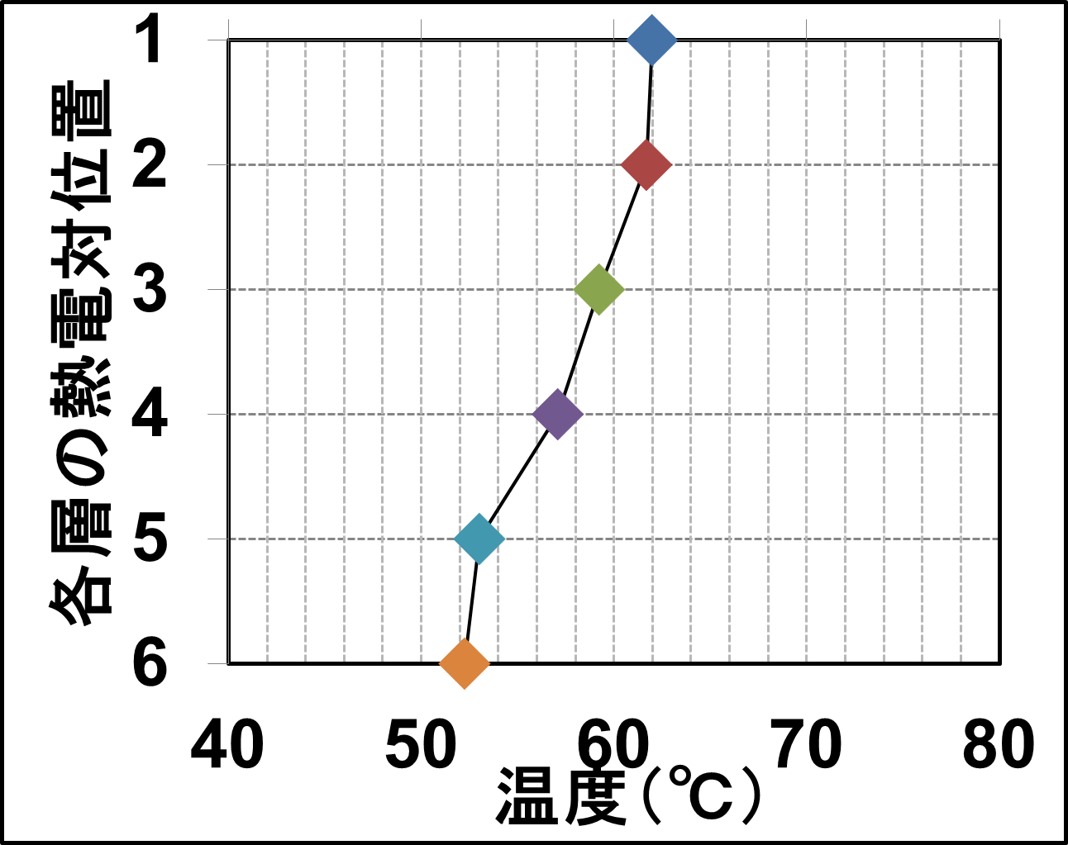
両面塗膜
1.93㎜厚
塗膜なし
⊿θ
⊿θ
同一の加熱条件で、試験体の両面間に大きな温度差がついた。
塗膜面で、断熱効果がある。

Slide 15
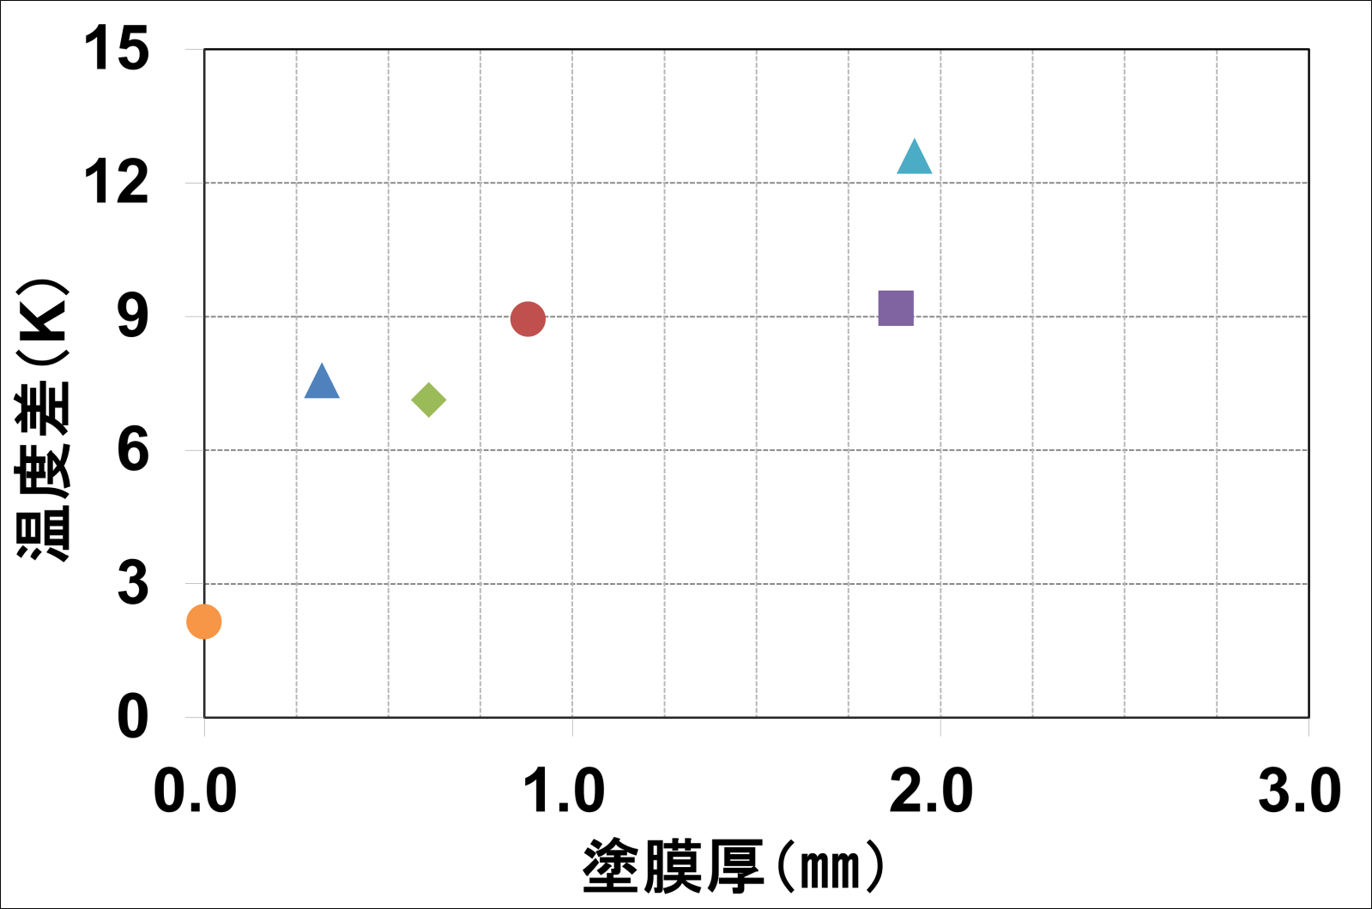
試験体両面間の温度差と塗膜厚の関係
両面塗膜
トップコート0.04㎜塗装
片面塗膜よりも、
トップコートを塗布すると、より断熱作用を有する。
トップコートなし
片面塗膜
塗膜なし

Slide 16

熱流量の算出
ゴム層の温度傾度から熱流量を算出
HF1
λ・⊿θ
HF=－
⊿X
HF2
λ：熱伝導率[W/m・K]
HF：熱流量[W/m]
⊿X：厚さ[m]
⊿θ：温度差[K]
試験体の上側の熱流量をHF1下側の熱流量をHF2とした。
ゴム層の熱伝導率は独自に求め値を使用。

Slide 17
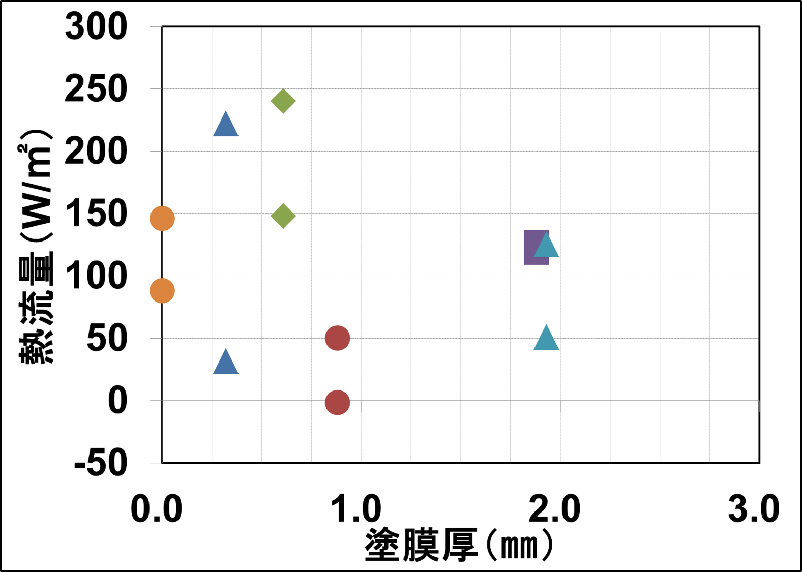
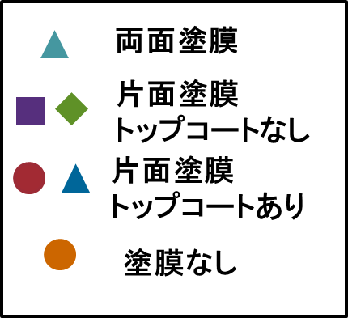
試験体の上下層での熱流量
1
1
1
2
1
1
2
2
1
2
2
HF1を1,
HF2を2とグラフに表記している。
2
定常状態であれば、熱流量は等しい値となるはず。
大きく差が生じる結果

Slide 18
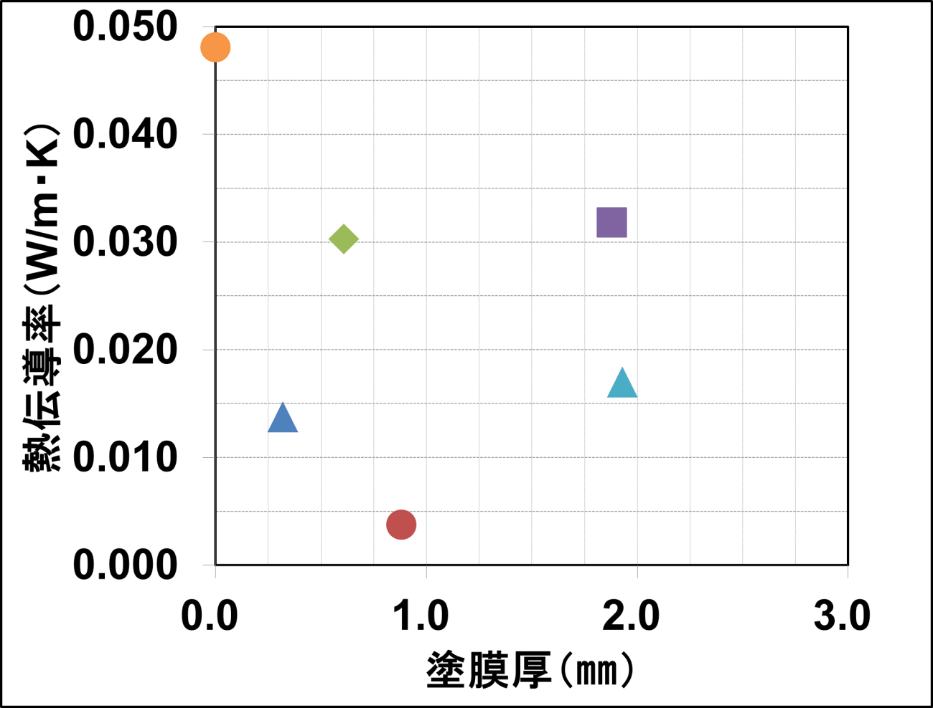
塗膜と基盤を含む熱伝導率と塗膜厚の関係
HF・⊿X
λ＝－
⊿θ
λ：熱伝導率[W/m・K]
HF：熱流量[W/㎡]
⊿X：試験体厚さ[m]
⊿θ：試験体両面間の
温度差[K]
熱流量は、試験体上下層の平均値を使用した。
塗膜と基盤を含めた熱伝導率（一部を除き）は、基盤のみに比べ、1/3程度で一定値をとっている。

Slide 19
塗膜の熱伝導率の算出
熱抵抗R ＝ R(基盤）＋R（塗膜）
（基盤と塗膜）
⊿x（基盤と塗膜）
λ（基盤）
λ（塗膜）
＝
＋
λ（基盤と塗膜）
⊿x（基盤）
⊿x（塗膜）

Slide 20
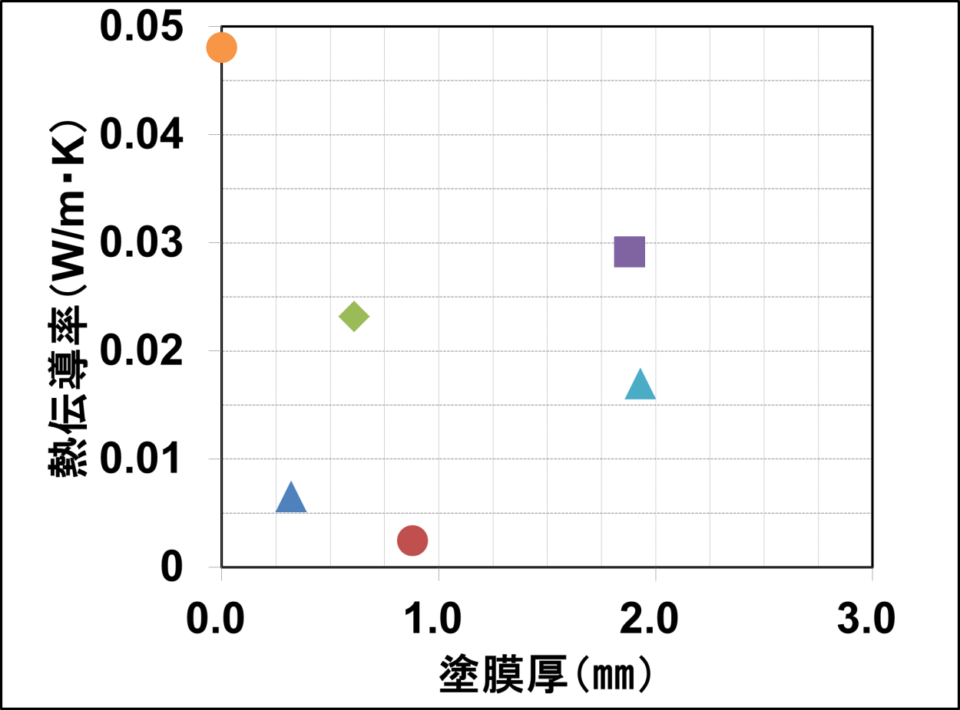
塗膜の熱伝導率
塗膜の熱伝導率は、おおよそ
0.015[W/m・K]
の値をとる
これは一般の断熱材の半分程度の値
しかし、ゴム板の熱伝導率の値が大きく異なるので、詳細の熱伝導率は不明である。

Slide 21
まとめ
・遮熱性塗料はかなりの断熱性を有していることが、確認できた。
・ゴムの熱伝導率と一部の試験体が大きく一般的な値と異なるため、詳細な熱伝導率の特定までには至らなかった。
・試験体の厚さが薄いため、わずかに生じた空気層が影響などが、考えられるが、原因は不明である。

